Slide 1


ESCUELA NORMAL DE ATIZAPÁN DE ZARAGOZA
“Formar para transformar, con calidad, calidez y compromiso social”
LICENCIATURA EN EDUCACIÓN PRIMARIA
SÉPTIMO SEMESTRE CICLO ESCOLAR 2015-2016
Informe de planeación estratégica en Español
Docente en formación:
Lariza Molina Rodríguez
Curso: planeación y gestión educativa
Responsable del curso: Martha Romo Macías

Slide 2

Presentación
Planeación de Español
Lectura y escritura
Prioridad CTE
Redacción, ortografía
Apoyo en otras asignaturas

Slide 3
Propósitos
Propósitos de Educación Básica que se fortalecieron en las actividades | Alcance del trabajo
• Participen eficientemente en diversas situaciones de comunicación oral de información y conocimiento. | Los alumnos se muestran más abiertos para compartir sus escritos con su compañeros al narrar las historias que inventaron.
• Lean comprensivamente diversos tipos de texto para satisfacer sus necesidades | Hay mayor interés por leer diversos tipos de texto al interactuar con los libros de la biblioteca y las producciones que han realizado a lo largo de su formación pues existe un nuevo sentido.
• Participen en la producción original de diversos tipos de texto escrito. | Aún presentan dificultades para realizar una producción original, normalmente cuando escuchan algunas ideas de sus compañeros las retoman.
• Reflexionen consistentemente sobre las características, funcionamiento y uso del sistema de escritura (aspectos gráficos, ortográficos, de puntuación y morfosintácticos). | Al estar en contacto con la lectura, los alumnos empiezan a disminuir los errores ortográficos, sin embargo, aun existen dudas en las reglas ortográficas.

Slide 4

Competencias logradas
Emplear el lenguaje para comunicarse y como instrumento para aprender.
Identificar las propiedades del lenguaje en diversas situaciones comunicativas

Slide 5

Campo formativo vinculado de Educación Básica.
Lenguaje y comunicación

Slide 6

Dimensiones
Física: los recursos del aula favorecieron el trabajo
Relacional: faltó mayor reflexión por parte de los alumnos
Funcional
Temporal: faltó tiempo

Slide 7
Acciones
Estrategia | Fecha de aplicación | Observaciones
“El tren de los cuentos” Por parejas se entregan 3 dados (uno con objetos, uno con personajes y otro con lugares). Lanzan los dados y de acuerdo a lo que marqué cada cara se dará paso a inventar una historia. Comparten su historia con el grupo. | Miércoles 25 de noviembre | Los alumnos presentaron algunas dificultades para enlazar las ideas y darle continuación a la historia.
Lectura de cuento mediante la estrategia “palabras cruzadas”. Contestan preguntas de forma oral de acuerdo al libro leído. | Viernes 27 de noviembre Lunes 30 de noviembre | Es llamativo para los alumnos llevar a cabo una lectura mediante un juego, lo que llama mas su atención.
Buscan palabras que inicien con cada una de las letras para describir a esa persona. Explicar a los alumnos que se trata de un acróstico y observan otro ejemplo. En parejas elaboran un acróstico con su nombre. Comparten sus acrósticos. | Miércoles 2 de diciembre | La actividad se cambio y se llevo a cabo la narración de una historia a partir de un refrán, relacionado las actividades con el proyecto de Español.

Slide 8
Evaluación
Fortalezas Actitud positiva de los estudiantes para realizar las actividades. Recursos materiales Interés por la lectura y mejora de sus escritos. | Oportunidades Mayor relación con las actividades diarias de todas las asignaturas Estrategias innovadoras para lograr el interés de todos los alumnos. Retomar temática para el trabajo de titulación
Debilidades Organización de las actividades Tiempo Claridad en las indicaciones | Amenazas Los trabajos administrativos La atención a las problemáticas e imprevistos que surgen en un determinado tiempo.

Slide 9
Conclusiones
Redactar textos es más complejo de lo que parece, sobre todo si no se practica de manera constante.
Para los alumnos ha resultado un reto describir, explicar y argumentar, por lo que se deben generar más estrategias innovadoras que favorezcan están habilidades.
El trabajo colaborativo es otra parte fundamental, sobre todo para que exista el apoyo entre pares en caso de existir dudas o recurrir ayudas. Sin embargo, en ocasiones optan solo por copiar en lugar de pedir orientación
La lectura es fundamental en la formación de los alumnos, pues esta le permite adquirir mayor vocabulario a la hora de explicar y redactar, así como mejorar su ortografía.

Slide 10
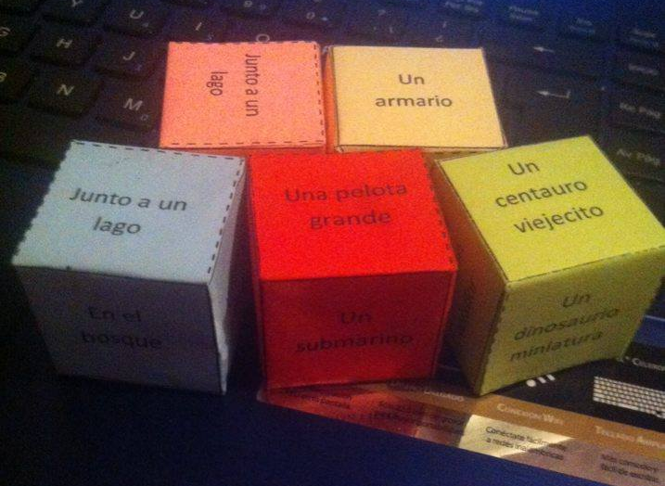
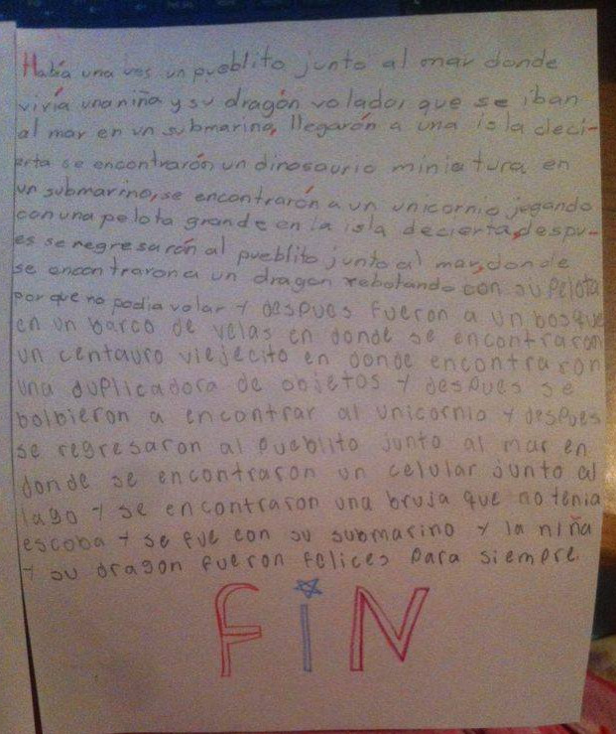
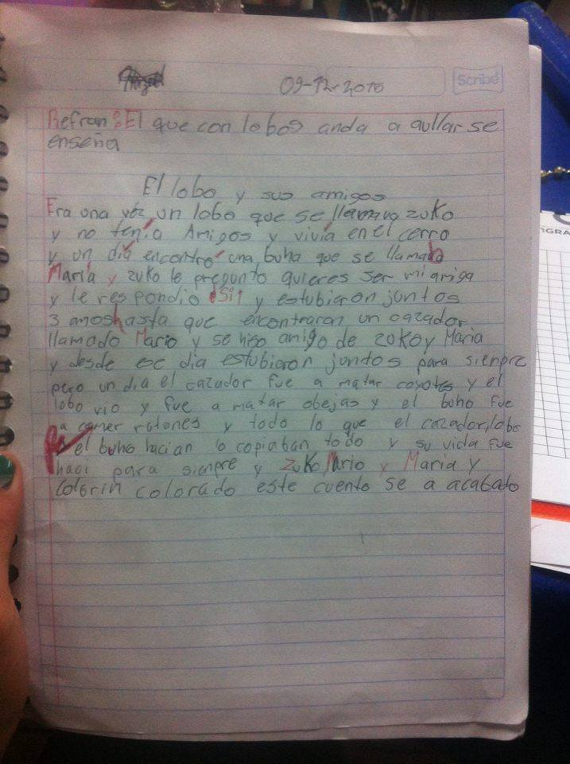
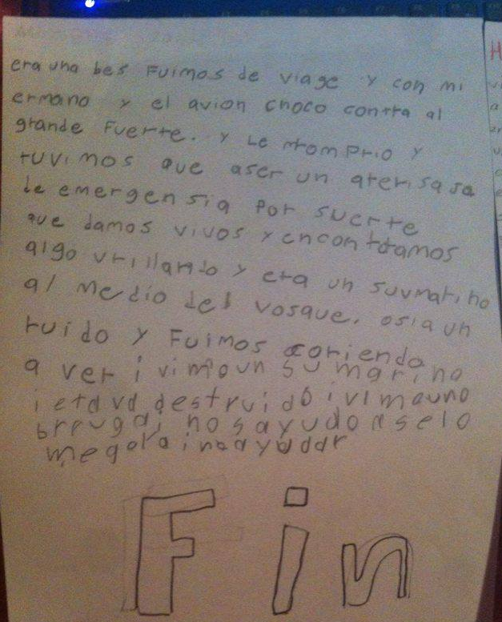
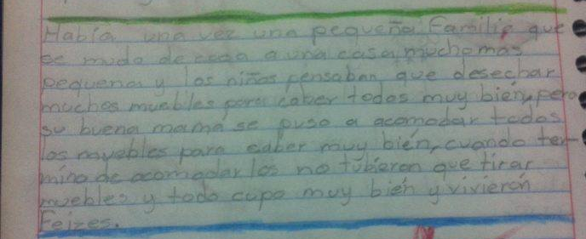
Evidencias

Slide 11

Fuentes de consulta
SEP. (2011). Plan de estudios 2011. México: SEP.
SEP. (2011). Programas de estudio 2011 guía para el maestro cuarto grado. México: SEP.
SEP. (2013). Fichero leer y escribir. México: SEP.

